Slide 1





静博欣®左乙拉西坦氯化钠注射液
无需配液，可直接静脉给药，提高癫痫患者救治的及时性和安全性。
临床应用更便利，有助于农村癫痫防治管理项目的推进。
用于新生儿抗惊厥的更安全、更快速。

Slide 2

行业PPT模板http://www.1ppt.com/hangye/
目录
1
药品基本信息
2
安全性
CONTENTS
3
有效性
4
创新性
5
公平性
Notes:
模板来自于： 第一PPT https://www.1ppt.com/

Slide 3

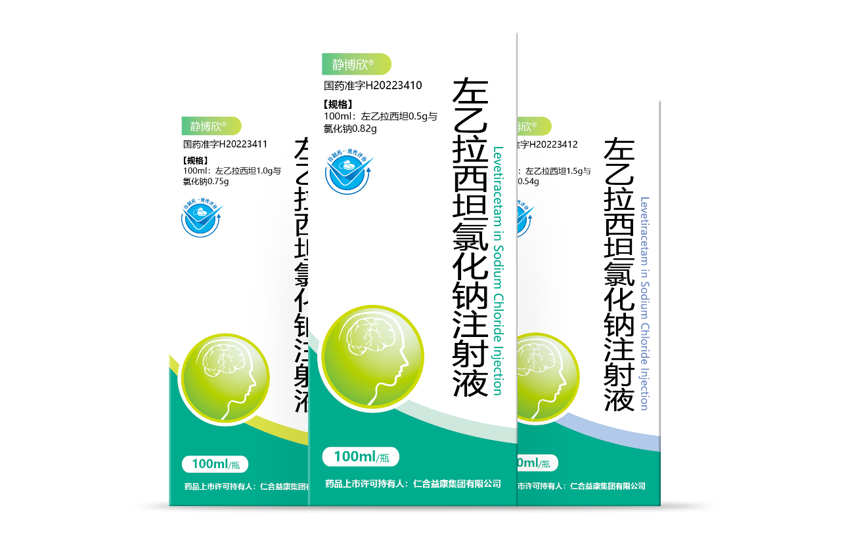
药品基本信息-临床应用更便利的左乙拉西坦剂型
·触电急救·
申报目录类别：申报纳入基本目录（乙类）
通用名：左乙拉西坦氯化钠注射液
注册规格：100ml：左乙拉西坦0.5g与氯化钠0.82g
100ml：左乙拉西坦1.0g与氯化钠0.75g
100ml：左乙拉西坦1.5g与氯化钠0.54g
中国大陆首次上市时间：2022年6月16日
目前大陆地区同通用名药品的上市情况：2家
全球首个上市国家/地区及上市时间：2011年，美国
是否为OTC药品：否
参照药品建议：注射用丙戊酸钠
与参照药品品相比的优势：
1.注射用丙戊酸钠被纳入国家医保目录乙类。
2.左乙拉西坦抗癫痫治疗安全性更好，无肝毒性。
3.左乙拉西坦氯化钠注射液原研尚未在国内上市，本品为国内首仿，过评品种。
4.左乙拉西坦氯化钠注射液可直接静脉使用，无需稀释。

Slide 4

药品基本信息-需要静脉抗癫痫治疗患者众多
·触电急救·
适应症
本品用于成人(16岁及以上)癫痫患者部分性发作的的加用治疗。
本品可在患者暂时无法应用口服制剂时替代给药。
用法用量
单剂量包装（100ml/瓶）在15min内静脉给药完成。
部分发作性癫痫发作：初始剂量为500mg,每日2次。每日2次给药，间隔2周增加500mg，直至最大给药剂量1500mg，每日2次。
疾病基本情况
癫痫急性发作危害性和致死率高：我国活动性癫痫患病率为4.6‰(即在近期（1年或2年）内仍有发作的癫痫病例数与同期平均人口之比)，我国约有600万左右的活动性癫痫患者，同时每年有40万左右新发癫痫患者。癫痫是神经内科最常见的疾病之一。癫痫患者的死亡危险性为一般人群的2-3倍。^{[1]}另外，中枢神经系统疾病（感染/中风等）或全身系统性疾病（血糖异常/电解质紊乱/中毒/发热等）均可诱发癫痫发作甚至癫痫持续状态，病死率高达3％～33％。 ^{[1-2]}。
[1]临床诊疗指南·癫痫病分册（2015修订版）
[2]颅脑创伤后癫痫防治中国专家共识

Slide 5
填补未满足的治疗需求：可提高癫痫患者救治的及时性和用药可及性
·触电急救·
静脉抗癫痫药物是临床使用的基础药物，但目前国内静脉抗癫痫药物均为浓溶液或粉针剂，使用过程相对繁琐，增加了医护负担和用药风险，不能完全满足临床的治疗需求。
癫痫发作、癫痫持续状态多为急症，需要快速给药，现有粉针剂、水针剂需要临床配液，左乙拉西坦氯化钠注射液可直接静脉给药，为患者争取了救治时间；同时消除了配液过程的污染风险，可以提高患者用药安全性。^{[1-2]}
静博欣®左乙拉西坦氯化钠注射液是国内首家大容量注射液，大容量注射液质量等级更高，不溶性微粒比粉针、水针更少，用药更安全^{[3]} ；同时稳定性更好，不超过30℃密闭保存的情况下，效期可达24个月，不像水针剂未使用第二天需要废弃，减少了药液浪费。
静博欣®左乙拉西坦氯化钠注射液具有多个规格，更便于临床选用，同时避免了浓溶液直接静脉使用的风险，提高了用药安全性^{[4]} ；
相较于丙戊酸钠来说，左乙拉西坦无肝功能损害，几乎无药物相互作用，未发现致畸作用，临床用药更安全；同时左乙拉西坦用药过程一般无需血药监测，减少了医护成本^{[5]} ；是更便于向基层推广的抗癫痫基础用药。
[1] HQ SPCLT PHARMA 左乙拉西坦氯化钠注射液FDA上市医学审查
[2]纪立伟,胡欣,左明新,等.光阻法检查常用注射液丁基胶塞穿刺落屑情况[J].中国药学志,2006,(11):872-874.
[3]魏静,秦天琦,吴愫青.注射液中不溶性微粒的统计学分析[J].当代化工研究,2022,(19):63-65.
[4]静博欣左乙拉西坦氯化钠注射液说明书20240223
[5]注射用丙戊酸钠-赛奴菲说明书20231212

Slide 6
安全性-无肝毒性、致畸作用，安全性更优
·触电急救·
说明书收载的安全性信息
本品静脉给药和口服给药的不良反应相仿。最常见的不良反应有头晕、嗜睡，头痛和体位性头晕。成人临床研究汇总的安全性数据表明，药物组和安慰剂组不良反应的发生率相似，分别为46.4%和42.2%。
本品安全性优势：注射用丙戊酸钠说明书中明确提示多种安全风险，静博欣®在安全性方面优势凸显^{[1-2]}
安全性影响因素 | 注射用丙戊酸钠的安全性特点 | 左乙拉西坦氯化钠注射液安全优势
黑框警告：肝毒性 | 肝毒性，包括死亡，通常发生于治疗前 6 个月。对 2 岁以下儿童有更高的致命性肝毒性。治疗前和治疗期间应严格监测患者，定期进行肝功能检查。 | 无肝毒性，不经过肝脏代谢。
黑框警告：致畸性 | 致畸性，包括神经管缺陷及其他主要畸形和智力商数（IQ）值降低。 | 在剂量高达1800mg/kg/天[以mg/m²或暴露量(AUC)计算，相当于人最大推荐剂量(MRHD)3000mg/天的6倍]时，未见对雄性或雌性大鼠生育力或生殖行为的不良影响。
肝酶抑制剂， 药物间相互作用 | 为肝酶抑制剂，与抗生素、安定、抗凝血药等都有相互作用，影响药物浓度和疗效，合用时需监测血药浓度； | 左乙拉西坦几乎无药物相互作用。
常规血药浓度监测 | 丙戊酸钠与血浆蛋白的结合率非常高，治疗有效血药浓度范围在40-100mg/L，需要常规监测血药浓度。 | 左乙拉西坦氯化钠使用时，一般不需要血药浓度监测。
不良反应发生情况
本品在2022年上市之后，市场用量较少，暂未收到药品不良反应信息。
最常见的不良反应有嗜睡，乏力和头晕，常发生在治疗的开始阶段。随时间的推移，中枢神经系统相关的不良反应发生率和严重程度会随之降低。左乙拉西坦不良反应没有明显的剂量相关性。
[1]注射用丙戊酸钠-赛奴菲说明书20231212
[2]静博欣左乙拉西坦氯化钠注射液说明书20240223

Slide 7
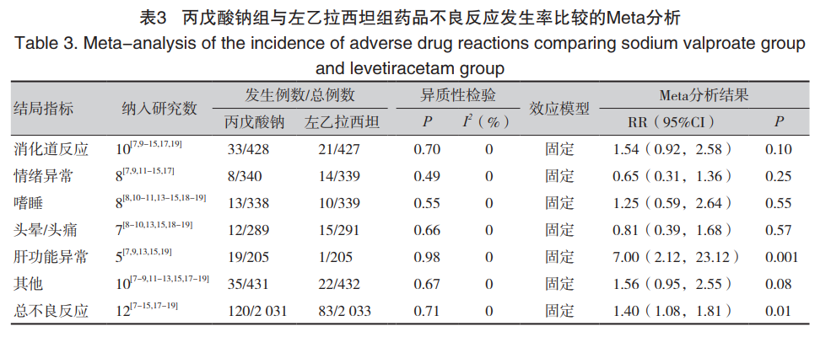
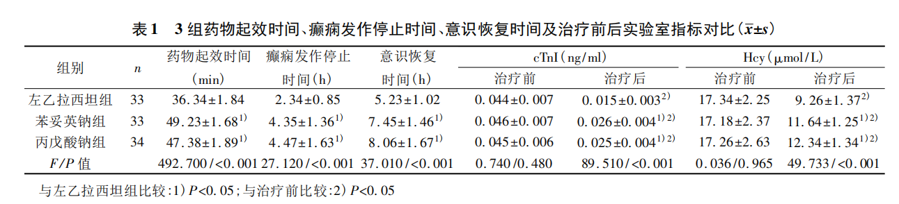
有效性-左乙拉西坦抗癫痫效果出众，且安全性好
·触电急救·
一篇纳入了1219例小儿癫痫患者的Meta分析结果显示：对比丙戊酸钠，左乙拉西坦整体有效性更高，并且安全性更好。（见图1）
图1
图2
在另外一篇对老年SE的治疗对比中：对比丙戊酸钠和苯妥英钠，左乙拉西坦治疗有效率最高，且起效更快（见图2）
[1]王麟奇,张倩影,李玮桓等.丙戊酸钠对比左乙拉西坦治疗小儿癫痫的疗效及安全性的Meta分析[J].药物流行病学杂志,2023,32(03):305-312.DOI:10.19960/j.issn.1005-0698.202303008
[2]邵凌云,陈后勤,汪文兵,等.左乙拉西坦、苯妥英钠和丙戊酸钠对老年癫痫持续状态及实验室指标的影响[J].中国老年学杂志,2023,43(15):3757-3759.

Slide 8
有效性-可作为多种癫痫发作、综合征的首选用药
·触电急救·
临床指南/诊疗规范推荐情况：
  《成人局灶性癫痫规范化诊治指南2022》：左乙拉西坦可作为成人局灶性癫痫的首选单药治疗（Ⅰ级证据，A级推荐）。
  《儿童颅脑创伤诊治中国专家共识2021》：有研究表明，左乙拉西坦能有效地预防儿童TBI（颅脑创伤）后早期癫痫的发生。
  《临床诊疗指南癫痫病分册2015》：左乙拉西坦被推荐为全面强直阵挛发作、肌阵挛发作、局灶性发作的一线药物。
  《新生儿惊厥临床管理专家共识（2022版）》：对于最大负荷苯巴比妥仍不能控制的惊厥，应用二线抗惊厥药物，如果能获得左乙拉西坦的静脉制剂，优先选用。

Slide 9
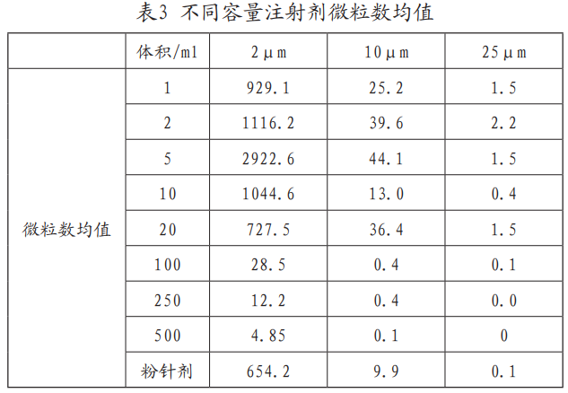
创新性-国内首仿，创新剂型，无需稀释，安全便利
·触电急救·
主要创新点：左乙拉西坦注射用浓溶液、注射用丙戊酸钠均为医保乙类品种，但不适合直接静脉使用，左乙拉西坦氯化钠注射液为左乙拉西坦的大容量注射剂型，弥补了抗癫痫药物直接静脉输注的用药空白，给药更快，安全性更高，促进抗癫痫药物更科学合理地使用。
创新点带来的优势：
对比其他静脉抗癫痫药物，无需进一步配液，可直接给药，为癫痫持续状态等急症患者争取了救治时间； ^{[1]}
等渗溶液，左乙拉西坦氯化钠注射液渗透压在275-345mOsms之间，左乙拉西坦注射用浓溶液配置溶液的渗透压在359-420mOsms之间，可减轻患者用药痛苦；
消除了配置过程中潜在的药液污染风险，安全性更高。 ^{[2]}
大容量注射液含有的不溶性微粒相较于粉针剂、浓溶液更少，安全性更高；^{[3]}
在不超过30℃密闭保存的情况下，化学稳定性和物理相容性可达24个月，未使用的情况下，第二天无需废弃。
具有多个规格，方便临床调整剂量；且避免了直接使用浓溶液静脉给药的危险。
药品注册分类：化学药品3类，国内唯一多规格左乙拉西坦大容量注射液
[1] HQ SPCLT PHARMA 左乙拉西坦氯化钠注射液FDA上市医学审查
[2]纪立伟,胡欣,左明新,等.光阻法检查常用注射液丁基胶塞穿刺落屑情况[J].中国药学志,2006,(11):872-874.
[3]魏静,秦天琦,吴愫青.注射液中不溶性微粒的统计学分析[J].当代化工研究,2022,(19):63-65.

Slide 10
公平性（一）-弥补目录空白，便于临床处方
·触电急救·
助力农村癫痫防治管理项目
癫痫是一种常见的神经系统疾病，相当部分的癫痫患者不能工作或劳动，一些患者还将因癫痫发作引起行为异常，对社会造成危害，是一个重要的公共卫生问题。我国目前约有900万癫痫患者，其中的500万至600万为活动性癫痫，并且每年有新发病例40万。调查发现，我国农村地区有三分之二以上的癫痫病人没有得到合理治疗^{[1]} 。 静博欣®临床用药更便利，有助于农村癫痫防治管理项目的推进。
“保基本”原则
纳入医保后可替代目录内注射用丙戊酸钠、左乙拉西坦注射用浓溶液使用，不额外增加医保基金负担，且临床使用更安全便利，可提高患者的用药质量；
目前静脉抗癫痫药物均为粉针剂或水针剂，无大容量注射液，左乙拉西坦氯化钠注射液可弥补这一空白，同时避免了配置过程中的潜在污染风险，节省了配置时间，可以为癫痫持续状态等急症患者争取更多的抢救时间；同时也避免了水针剂直接静脉给药的风险，安全性更好。
弥补目录剂型空白
左乙拉西坦氯化钠注射液为大容量注射液抗癫痫药，临床用药可直接静脉给药，无需进一步稀释，临床管理难度小，同时避免了配置过程药液污染，安全性更高；具有多个规格，与推荐剂量对应，方便处方。
其中有效成分左乙拉西坦抗癫痫效果好，安全性高，用药过程一般无需进行血药浓度监测，是更便于向基层推广的抗癫痫基础用药。
临床管理难度小
[1]卫生部办公厅关于做好农村癫痫防治管理项目实施工作的通知2006年6月13日

